Slide 1
Література рідного краю
Олександр Хмельовський
ПОЕТ,ЖУРНАЛІСТ
.
Проект виконав
Домантович Назар
Керівник вчитель української мови та літератури Кияниця Інна Юріївна

Slide 2
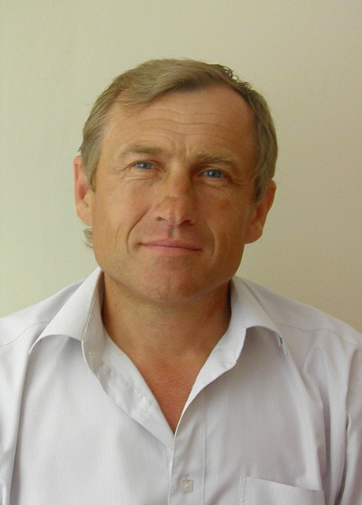
Народився письменник на берегах Дністра на Поділлі в Могилеві-Подільському 25.08.1963 року в робітничій сім’ї. Його дід та мама були творчими людьми – писали вірші. Батько ж письменника працював звичайним слюсарем. Олександр багато часу проводив у батьковому цеху на заводі , тому й перший вірш, написаний у п’ятнадцятилітньому віці , називався “ Слюсарна справа ”. У 1981 році закінчив Вінницьке СПТУ. Після служби в армії освіту здобув у Київському індустріально-педагогічному технікумі(1986). Потім навчався у Київському національному університеті імені Тараса Григоровича Шевченка на факультеті філології та фольклористики . Доля пов’язала Олександра Хмельовського з містом Обуховом – столицею Малишкового краю, де він проживає та працює в районній газеті “ Обухівський край ” і дотепер.
Олександр Хмельовський – поет, журналіст . Член Національної спілки письменників України

Slide 3



Автор поетичних збірок
“ Іду до слова ” 1998
“ На древі добра ” 1999
“ Петрусеві чобітки ” 2000
“ Жадана злива ” 2003
“ Надій сполохані вітри ” 2004
“ Олена і папуга ” 2009
“ Усе по колу ” 2009
“ Зелен-правда ” 2012
“ Двері в казку ” 2015
“ Небесна і земна ” 2018
Збірка пісень “ Батькова лоза ” 2012

Slide 4
Мамі
Диптих
І
Іще зима в льодах, не скресла.
Про весну рано ще казати,
А мати літо нам привезла,
І входить літо з нею в хату.
Сміється яблуком з корзинки
І проситься ,щоб скуштували,
Неначе знов до нас в домівку
Літа минулі завітали.
Дитинство в пам‘яті воскресло.
Хоч за вікном – сніжок лапатий,
Матуся літо нам привезла,
І літо розкошує в хаті.
ІІ
Ти ген пішла, навіки ти пішла,
Твої труди не стали тлінним прахом.
Неначе плескіт хвилі від весла,
Тепер проходиш ти Чумацьким Шляхом.
Слова твої в мені бринять-цвітуть,
Мов батоги петрові в синім лузі.
З твоїм добром ітиму у майбуть,
Аж поки день зупиниться на прузі.
Стежина та , якою ти ішла,
Мене веде понад річкові схили,
Де юнь моя здіймала два крила,
Летіли в небо кликали щосили.
Тебе нема, та ясність світлих дум
Твоїх живих не висохне криниця.
До істин я твоїх крізь час іду
О, рідна мамо, - віку зорянице.
Диптих - два твори мистецтва, пов'язані одним задумом.

Slide 5
Його вірші розповідають нам і про долю самотньої людини, і про глибокі почуття до найріднішої людини – матері, і про жінку, котра мов яблуко, яке дозріло восени. Поета зачаровує жіноча врода, зманює бажання розгадати її одвічну таємницю. У багатьох віршах спостерігається філософське осмислення явищ, тонке відчуття мінливості краси природи .
Збірки поезій Олександра Хмельовського засвідчують, що у неповторному повторенні духовних надбань продовжується життєстверджуюча традиційність в українській літературі, де є промовиста негаласлива доброта, і мудра печаль, і надія.

Slide 6
У творчості поета-лірика головною дійовою особою є він сам. Його творче я присутнє в кожному вірші. Воно проявляється через власне емоційне сприйняття. Вся його праця є пошуком себе в собі. Тобто , у поезіях Олександра Хмельовського поєдналися відверті людські почуття і причетність автора до великого світу з усіма його радощами та смутками, з вірою в добро, світлу людяність і щирість, що дотикається до вічності й нестримності часу.

Slide 7
Використані джерела:
1. Збірка поезій Хмельовський О.С.“ Усе по колу ” . Поезії /ватуп.слово П.П.Засенка4 ілюстрації Г.В.Прогорчук; худож.оформлення Д.В.Мазуренка. – К. : Твім інтер,2008. – 200с.
2. Збірка поезій Хмельовський О.С.“ Небесна і земна: вірші / О.Хмельовський. – Київ : видавництво “Фенікс” ,2018. и- 120с.
3. Збірка поезій Хмельовський О.С.“ На древі добра

Slide 8
Дякую за увагу

